Slide 1
JS复习

Slide 2
什么是javascript
JavaScript是一种直译式脚本语言，是一种动态类型、弱类型、基于原型的语言，内置支持类型。它的解释器被称为JavaScript引擎，为浏览器的一部分，广泛用于客户端的脚本语言，在HTML网页上使用，用来给HTML网页增加动态功能。
JavaScript兼容于ECMA标准，因此也称为ECMAScript

Slide 3
1. js的引入方式？
2.标识符以及标识符命名规范？
3. Javascript的数据类型？
4. Javascript的操作符？

Slide 4
变量作用域
变量的执行环境有两种——全局和局部（函数）
注意：如果在局部（函数）中使用var定义一个变量，那么这个变量在函数退出后就会被销毁
获取标签
  var 变量名=document.getElementById('标签id名');
  var 变量名=document.getElementsByTagName(‘标签名’);
  var 变量名=document.getElementsByClassName('类名');

Slide 5
break与continue
break continue 语句和return语句
break和continue语句用于在循环中精确地控制代码的执行。
break语句会立即退出循环，强制继续执行循环外面的语句。
continue语句虽然也是立即退出循环，但退出循环后会从循环的顶部继续执行。(跳过某一次)
return返回值/退出当前函数
var num =0 ;
for ( var i=0 ; i<10 ; i++ ) {
if ( i==3 ) {
// break;//3
continue;//9
}
num++;
}
alert( num );

Slide 6
this指针
this是js的一个关键字，随着函数使用场合不同，this的值会发生变化。但是总有一个原则，那就是this永远指向其所在函数的所有者，如果没有所有者时，指向全局对象window。它代表函数运行时，自动生成的一个内部对象，只能在函数内部使用。
var x = 1;
function test1(){
alert(this.x);
}
test1();
function test2(){
alert(this.y);
}
var a = {};
a.y = 2;
a.m = test2;
a.m();

Slide 7
数组
arr. push(el1,el2 ,. . . );将新元素添加到数组末尾,并返回数组的长度
arr. unshift(el1,el2 ,. . . );将新元素添加到数组开始,并返回数组的长度
concat( ) 方法用于合并数组，并返回一个新数组
arr.pop( ) 删除数组最后一项，并返回被删除的元素
arr.shift( ) 删除第一个元素，并返回被删除的元素
arr.splice(1,1) 从1的位置开始向后删除1个元素
arr.splice(1,1,w,k) 也可在删除元素的位置添加元素
arr.sort( ) 对数组进行排序(小到大)
arr.reverse( ) 将数组倒序 (大到小)

Slide 8
1.获取标签的值
innerHTML和innerText区别
2.scroll,offset,client系列属性
3.计时器以及清计时器
4. json字符串转换为json对象

Slide 9
Event事件
document.onmousedown=function ( ev ){
var Event = ev || window.event ; //兼容各个浏览器
alert( Event.clientX ) ;
console.log(Event);
};
键盘的键码 keyCode
document.onkeydown=function (ev){
var Event=ev||window.event;
alert(Event.keyCode);
}

Slide 10
默认事件
阻止默认事件
document.oncontextmenu = function(ev) {
var Event=ev||window.event;
if (Event.preventDefault) {
//阻止默认动作(W3C)
Event.preventDefault();
} else{
//IE中阻止默认动作
Event.returnValue=false;
};
alert('禁止使用右键！');
}

Slide 11
DOM
Document Object Model
文档 对象 模型-------缩写DOM
DOM是针对HTML和XML文档的一个API（应用程序编程接口）。DOM描绘了一个层次化的节点树，允许开发人员添加、移除和修改页面的某一部分。 DOM树中的所有节点均可通过JS进行访问。所有HTML元素（节点）均可被修改，也可以创建或删除节点。
1.节点关系
2.节点操作
3.属性操作

Slide 12
Math方法
indexOf( ) 方法可返回某个指定的字符串值在字符串中首次出现的位置
语法：string.indexOf(str,index);
参数：str-------规定需检索的字符串值
index----规定在字符串中开始检索的位置
注意：indexOf( ) 方法对大小写敏感
如果要检索的字符串值没有出现，则该方法返回 -1
获取用户浏览器识别码
var str=window.navigator.userAgent;
转换成小写
str.toLowerCase( );

Slide 13
事件冒泡捕获
1.冒泡捕获定义
2.添加事件监听
3.阻止事件传播
  var Event=ev||window.event;
  if (Event.stopPropagation){
  Event.stopPropagation();//非IE阻止事件传播
  }else{
  Event.cancelBubble=true;//IE阻止事件冒泡
  }
4.Date时间对象

Slide 14
滚轮事件
在非火狐浏览器中
鼠标滚轮事件：onmousewheel
示例：
box.onmousewheel=function (ev){
var event=ev||window.event;
alert(event.wheelDelta);
};
//非火狐中 前滚：120 ，后滚：-120
在火狐浏览器中
鼠标滚轮事件：DOMMouseScroll
示例：
box.addEventListener('DOMMouseScroll',function (ev){
var event=ev||window.event;
alert(event.detail);
},false)
//火狐中 前滚：-3 ，后滚：3

Slide 15
Cookie
什么是cookie
cookie是存储于访问者计算机中的变量
cookie是浏览器提供的一种机制
可以由JavaScript对其进行控制(设置、读取、删除)
cookie的特性
cookie可以实现跨页面全局变量
cookie可以跨越同域名下的多个网页，但不能跨越多个域名使用
同一个网站中所有页面共享一套cookie
可以设置有效期限
存储空间只有4KB左右
cookie的缺点
（1）cookie可能被禁用；
（2）cookie与浏览器相关，不能互相访问；
（3）cookie可能被用户删除；
（4）cookie安全性不够高；
（5）cookie存储空间很小(只有4KB左右)

Slide 16
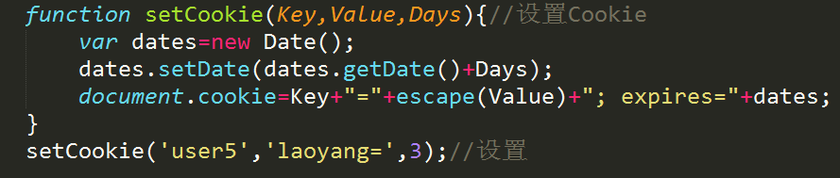
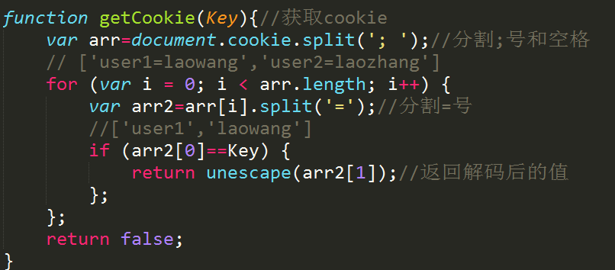
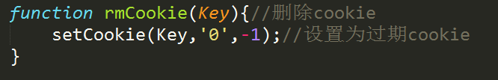

Slide 17
定义正则
定义正则表达式有两种形式:
构造函数方式: new RegExp(pattern, attributes);
例：var reg=new RegExp("a*b","g");
构造函数中的正则可以是常量字符串或一个js变量
普通方式:/pattern/attributes（/正则/属性）
例：var reg=/a*b/g;
普通方式中的正则必须是一个常量字符串

Slide 18
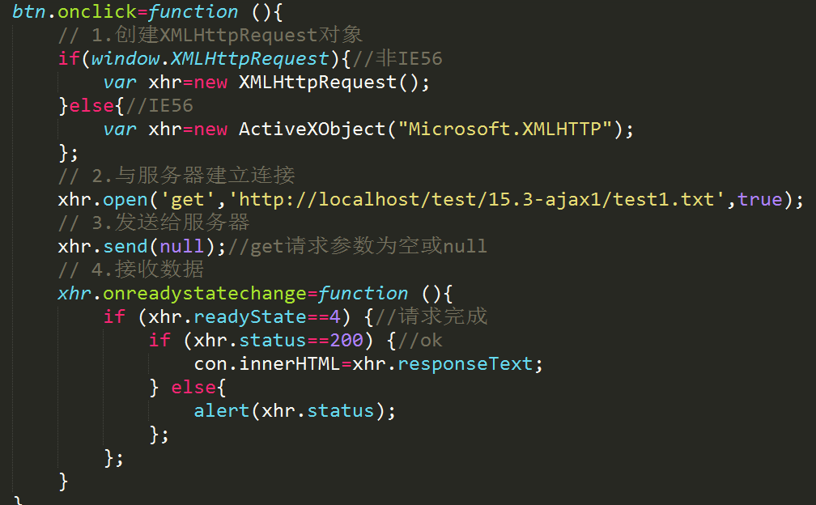
ajax

Slide 19
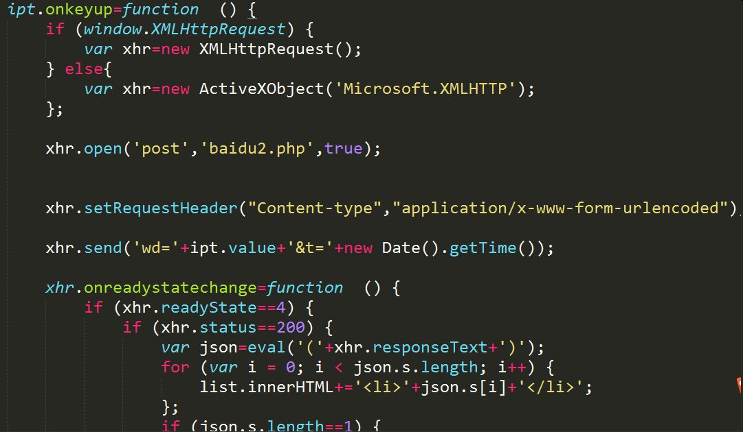

Slide 20
jsonp 跨域
jsonp跨域
jsonp就是利用script标签的跨域能力请求资源
既然叫jsonp，显目的还是json，而且是跨域获取
利用js构造一个script标签，把json的url赋给script的scr属性，把这个script插入到dom里，让浏览器去获取
最终获得一个类似这样的数据：
callback({"name":"Jack","from":"加勒比海"})
callback是页面存在的回调方法，参数就是想得到的json
回调方法要遵从服务端的约定一般是用 callback 或者 cb

Slide 21
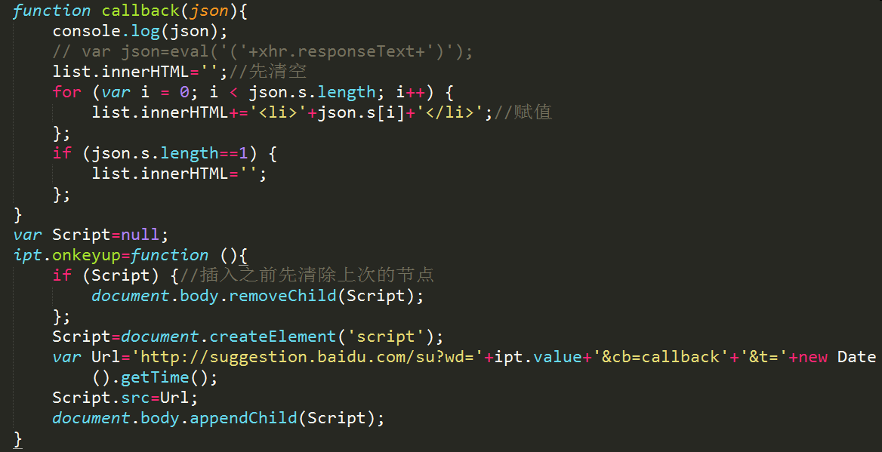

Slide 22
谢 谢

